Slide 1
Nedostajuće vrijednosti (missing values)
Kvantitativne metode istraživanja
Doc. dr. sc. Dario Pavić

Slide 2
Mehanizmi
MCAR (Missing completely at random) – nedostajuće vrijednosti su rezultat potpuno nasumičnog procesa (npr. svaka kemijska olovka na ispunjavanju upitnika zakaže jednom, te to pitanje ostane neodgovoreno)
MAR (Missing at random) – vjerojatnost nedostajućih vrijednosti je jednaka samo unutar grupa opaženih podataka, za koje znamo da postoje (npr. spol – unutar svakog spola vjerojatnost je MCAR, ali međusobno se ta vjerojatnost razlikuje)
MNAR (Missing not at random) – vjerojatnost nedostajućih vrijednosti varira zbog nama nepoznatih razloga – npr. osobe koje imaju „slabije” izražene stavove odgovaraju rjeđe na pitanja.

Slide 3
Mehanizmi
Kako saznati koji je mehanizam uzrokovao naše nedostajuće podatke?
  MCAR vs. MAR – Littleov test. Ako test nije značajan, u pitanju je MCAR
  MAR vs. MNAR – Nema testa, treba pregledati podatke, znati ograničenja testa (npr. koja su osjetljiva pitanja) i imati znanje o samom području istraživanja
Zašto je mehanizam nedostajućih vrijednosti bitan? – o njemu ovisi mogućnosti i načini imputacije nedostajućih vrijednosti.
Kako izbjeći nedostajuće vrijednosti? – Prevencija! Izbjegavati vrlo osjetljiva pitanja, paziti na način postavljanja pitanja, imati što manji broj pitanja (naravno, ovisno o ciljevima), izbjegavati dvosmislena pitanja, ponuditi poticaje (nagrade)...

Slide 4
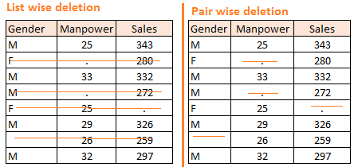
Rješenja problema nedostajućih vrijednosti
Brisanje (Deletion)
  Listwise deletion – brisanje cijele opservacije ako ima barem jednu nedostajuću vrijednost (na bilo kojoj varijabli
  Pairwise deletion – brisanje samo onih vrijednosti varijabli koje nedostaju za pojedinu opservaciju, uz zadržavanje ostalih vrijednosti.

Slide 5
Rješenja problema nedostajućih vrijednosti
Problemi kod brisanja:
  Rasipno, pogotovo ako ima dosta nedostajućih podataka
  Neopravdano u slučaju MAR i MNAR
  Kod pairwise za različite varijable mjere su izračunate na različitim poduzorcima
  Smanjuje se veličina uzorka
Dobre strane
  jednostavnost

Slide 6
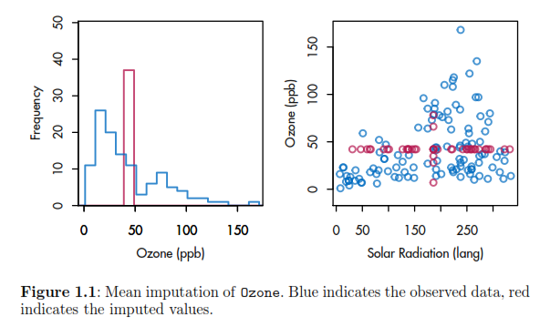
Rješenja problema nedostajućih vrijednosti
Imputacija aritmetičke sredine varijable (za numeričke varijable)
  Za svaku varijablu se odredi njezina AS i nedostajuće vrijednosti se zamijene tom AS
  Jednostavno, no smanjuje varijancu i utječe na gotovo sve mjere osim AS varijable

Slide 7
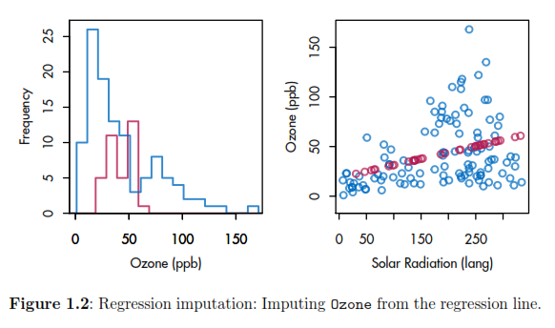
Rješenja problema nedostajućih vrijednosti
Imputacija regresijom
  Koriste se druge varijable da bi se pomoću njih odredile vrijednosti varijable kojoj imputiramo vrijednosti. Ta varijabla je kriterijska, dok su druge varijable prediktori.
  „realnija” od imputacije AS

Slide 8
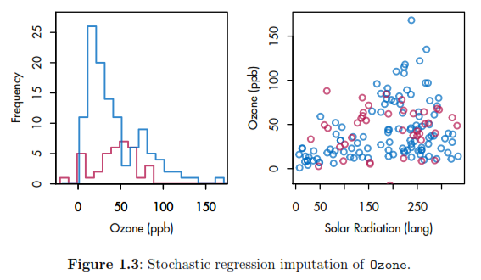
Rješenja problema nedostajućih vrijednosti
Imputacija stohastičkom regresijom – linearnoj regresiji dodan je „šum” kako bi se imputirane vrijednosti raspršile (i tako dale realniju sliku)

Slide 9
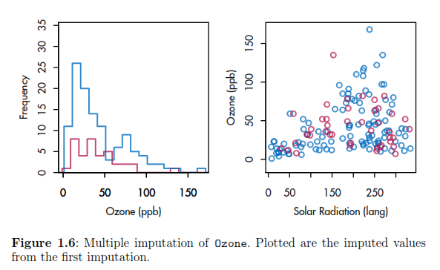
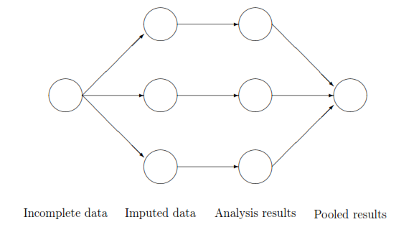
Rješenja problema nedostajućih vrijednosti
Višestruka imputacija – složeni proces u kojem se stvori više kopija seta podataka i u svaki set se imputiraju vrijednosti (iz tzv. posteriorne prediktivne raspodjele !%$?#!). Nakon toga se procjenjuju parametri od interesa (npr. AS, regresijski koeficijenti) za svaki set podataka. Treći korak je „sakupljanje” dobivenih mjera u jednu zajedničku mjeru.

Slide 10
Rješenja problema nedostajućih vrijednosti
Kada koristiti pojedino rješenje?
  Nema određenog odgovora ☺
  Najbitnije je znanje o podacima, načinu prikupljanja i sl.
  Ako nedostajućih vrijednosti ima jako malo, i na malo varijabli – brisanje
  Ako ima više nedostajućih vrijednosti i postoji sumnja na povezanost s drugim varijablama – regresijski pristupi i višestruka imputacija
  Kod matrica za faktorsku analizu i s. – višestruka imputacija

